Slide 1
Urheilumaantieteen tutkimuskohteet: urheilulajien sekä luonnon- ja kulttuuriympäristön väliset vuorovaikutukset.
Urheilulla on taloudellisia, sosiaalisia, kulttuurillisia, poliittisia ekologisia ja fyysisiä vaikutuksia.
Urheiluun vaikuttaneita tekijöitä: teollistuminen, kaupungistuminen, vapaa-ajan lisääntyminen, globalisaatio, uudet innovaatiot.
Urheilu luo stereotypioita eli yleistettyjä mielikuvia, joilla alueita leimataan positiivisesti tai negatiivisesti.

Slide 4
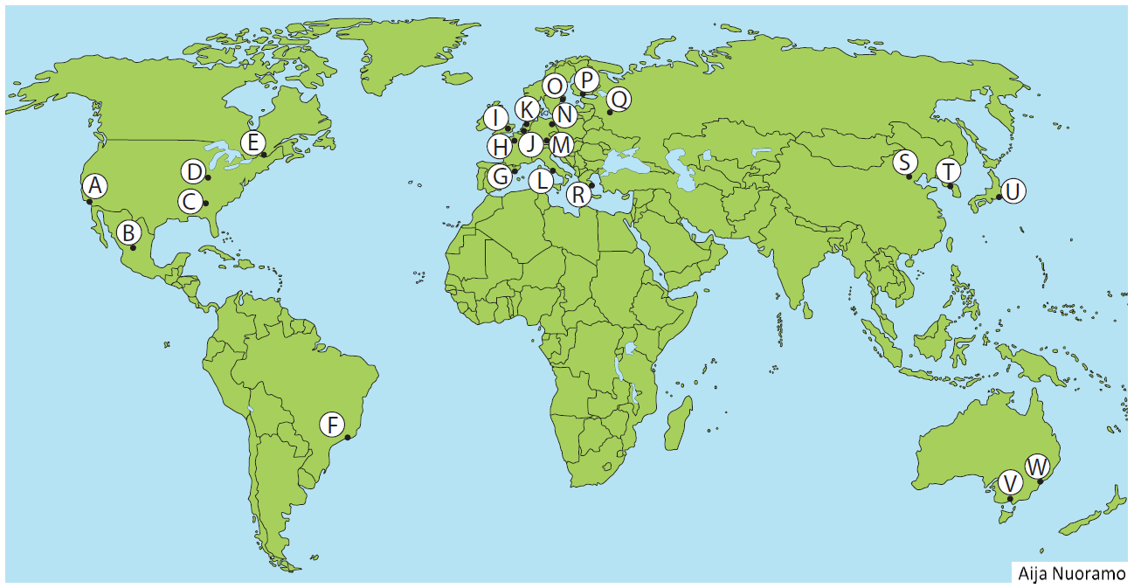
Kesäolympialaisten isäntäkaupungit

Slide 5
Kesäolympialaisten isäntäkaupungit vastaukset
(R)
(H)
(D)
(I)
(O)
(J)
(H)
(K)
(A)
(N)
(I)
(P)
(V)
(L)
(U)
(B)
(M)
(E)
(Q)
(A)
(T)
(G)
(C)
(W)
(R)
(S)
(I)
(F)
(U)

Slide 6
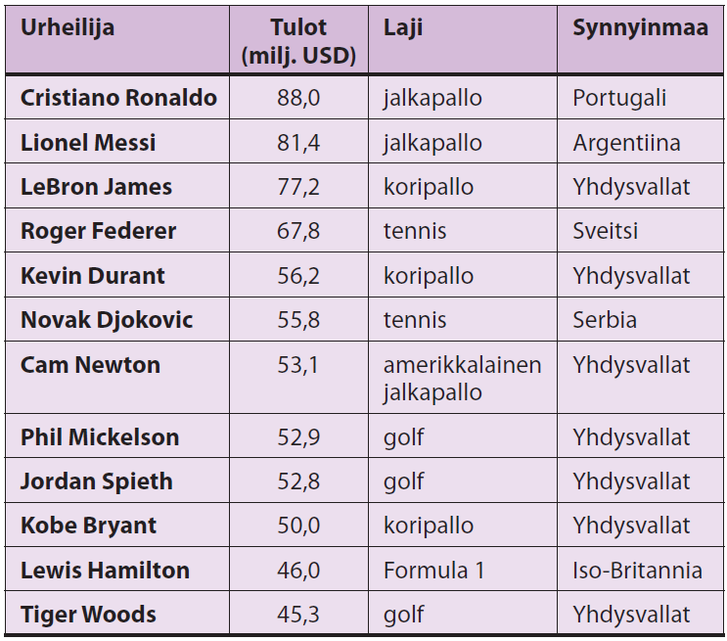
Maailman suurituloisimmat urheilijat vuonna 2016

Slide 7
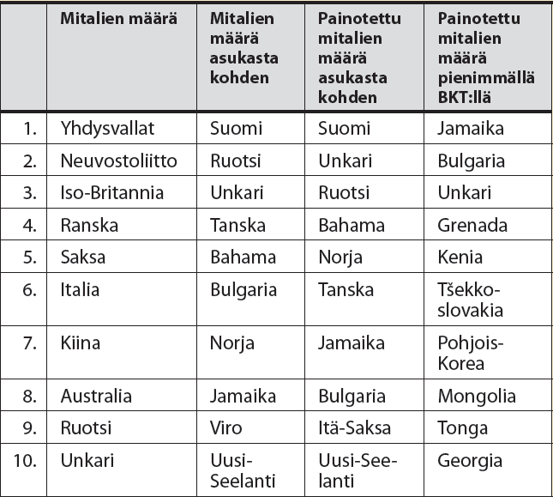
Taulukossa on esitetty kymmenen menestyneintä valtiota vuosien 1896–2016 kesäolympialaisissa saatujen mitalien lukumäärän perusteella. Painotettu mitalien määrä tarkoittaa sitä, että eri mitaleille on annettu eri painokerroin (kulta 4, hopea 2, pronssi 1). Väestötiedot ovat vuodelta 2016 ja bruttokansantuote vuodelta 2012. Valtioista, joita ei enää ole, on käytetty viimeisiä saatavilla olevia tietoja.

Slide 8
